Slide 1
UML扩展机制
利用扩展机制，用户可定义使用自己的模型元素。
标签值
约束
版类

Slide 2
UML扩展机制-标签值
标签值是存储元素相关信息字符串，可附加在任何
独立元素（图形元素、视图元素）。
标签是建模人员需要记录某些特性的名称；
值是给定特性的值。
标签值对项目管理特别有用，如元素创建日期
开发状态、完成日期和测试状态。
标签值用｛｝扩起。

Slide 3
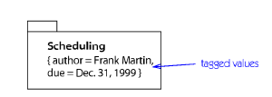
UML扩展机制-标签值
包Scheduling在2000年前必须由Frank Martin完成

Slide 4

UML扩展机制-约束
约束是用文字表达式表达的语义限制，对声明全
局的或影响大量元素的条件特别适用。
约束表示为括号中的表达式字符串，附加在类、
对象、关系上和注释上等。

Slide 5
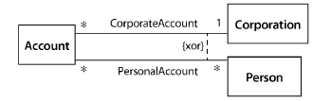
UML扩展机制-约束

Slide 6

UML扩展机制-版型
版类（版型）在模型本身中定义的一种模型元素，UML元
素具有通用语义，利用版类进行专有化和扩展，在已有元素
上增加新语义。
版类用放置在基本模型元素符号中或附近的被《》括起
的文字串显示，还可为特殊版型创建图标，替换基本元素符
号。

Slide 7
UML扩展机制
利用扩展机制，用户可定义自己的模型元素。
标签值
约束
版类

